Slide 1


Estructura económica del mercado
Oferta
Numero de unidades de un determinado bien o servicio que los productores están dispuestos a vender a determinado precio en un determinado tiempo

Slide 2
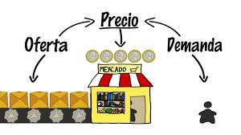
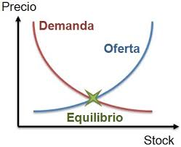
Estructura económica del mercado
Oferta de mercados
Precio esta en la intersección entre demanda y oferta

Slide 3

Estructura económica del mercado
Oferta de mercados
El equilibrio se alcanza con la participación de la competencia

Slide 4


Estructura económica del mercado
Oferta de mercados
Demanda: trata de estudiar el efecto de los precios sobre la cantidad ofrecida

Slide 5
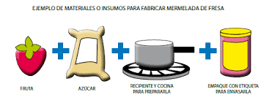
Estructura económica del mercado
Oferta de mercados
Factor a: Valor de los insumos

Slide 6

Estructura económica del mercado
Oferta de mercados
Factor b: Desarrollo de la tecnología

Slide 7

Estructura económica del mercado
Oferta de mercados
Factor c: Variaciones climáticas

Slide 8


Estructura económica del mercado
Oferta de mercados
Factor d: Valor de los bienes relacionados o sustitutos

Slide 9

Estructura económica del mercado
Asignación de recursos en mercados
Asignar recursos: Distribuir los recursos disponibles en un determinad tiempo

Slide 10

Estructura económica del mercado
Asignación de recursos en mercados
Problema: Cuanto asignar a cada mercado

Slide 11

Estructura económica del mercado
Asignación de recursos en mercados
Se asigna mas recursos a quien tenga mas demanda en ese momento

Slide 12
Estructura económica del mercado
Gracias
Ing. Alvaro Rodrigo Lara Valdivia

